Slide 1
Introducción al Curso de R básico Clase 3
Dirección de Modelos Matemáticos
Tobías Chavarría Castro
Enero 2021

Slide 2
Clase anterior
Vectores
Matrices
Data frames
Listas
Factores
Valores ausentes

Slide 3
Clase hoy
Subconjuntos de:
Vectores
Matrices
Listas
Data frames
Creación documentos auto reproducibles (Rmd).
Estructuras de control
if
for loop
while
repeat

Slide 4
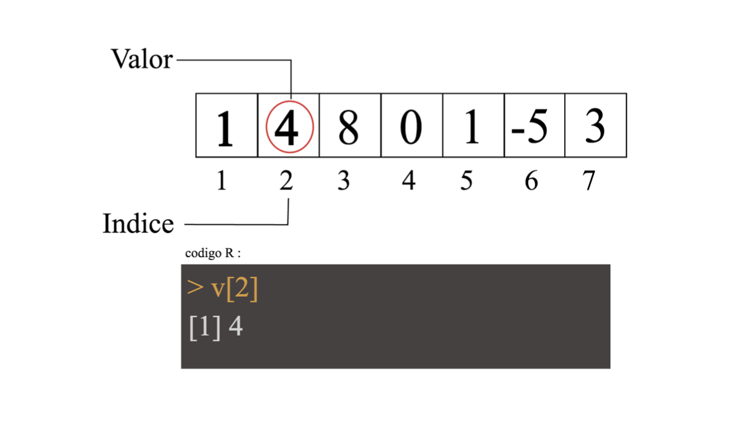
Obtener valores en un vector

Slide 5
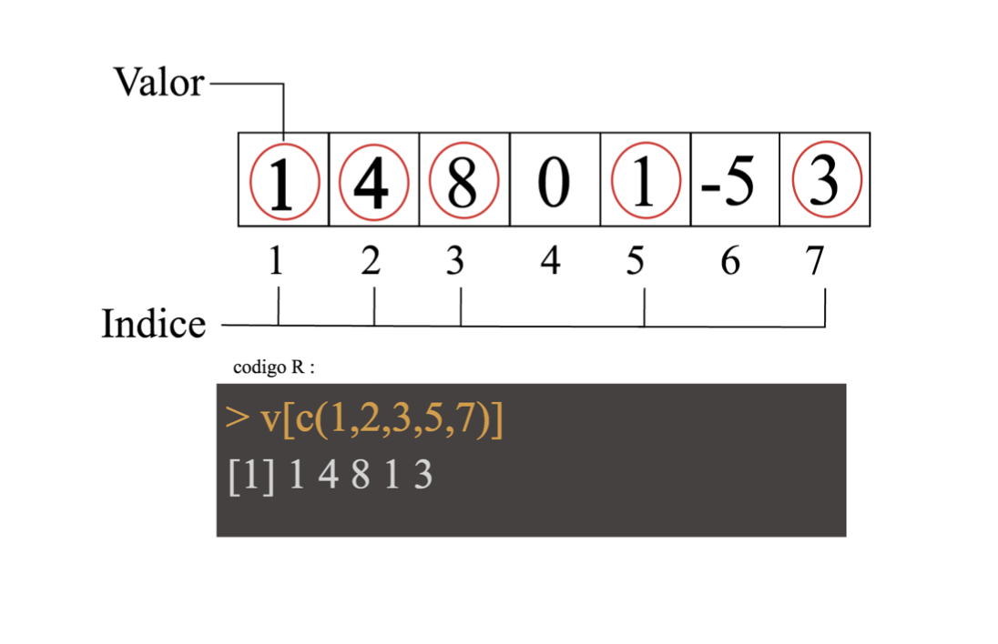
Obtener valores en un vector

Slide 6
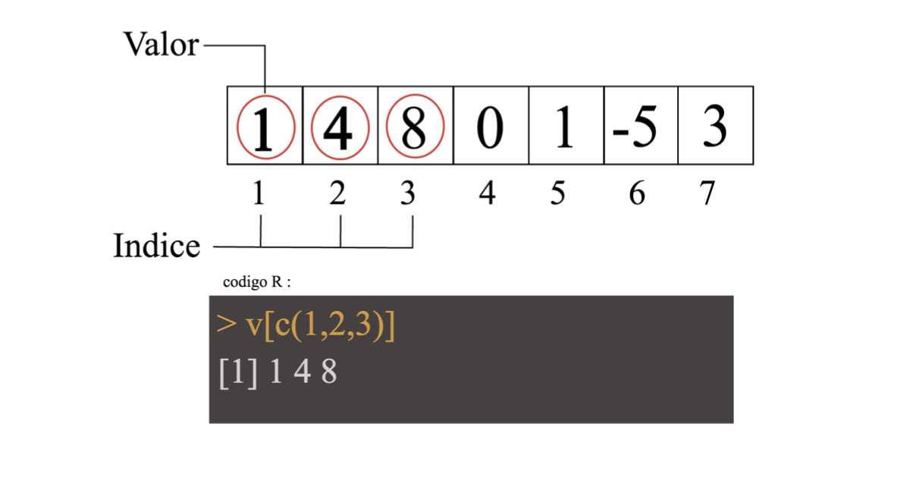
Obtener valores en un vector

Slide 7
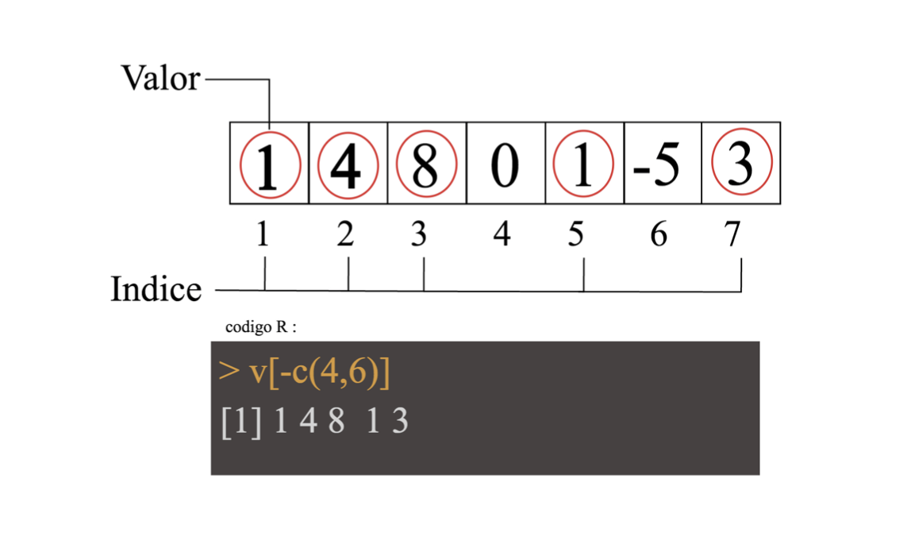
Obtener valores en un vector

Slide 8
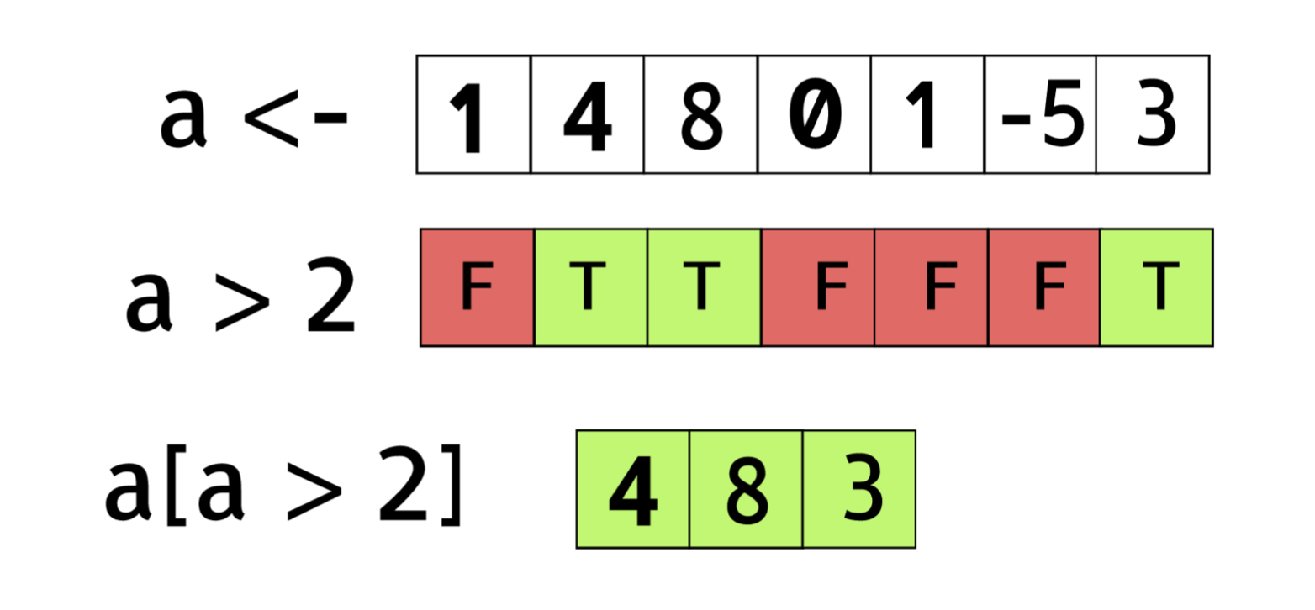
Obtener valores en un vector (índices lógicos)

Slide 9
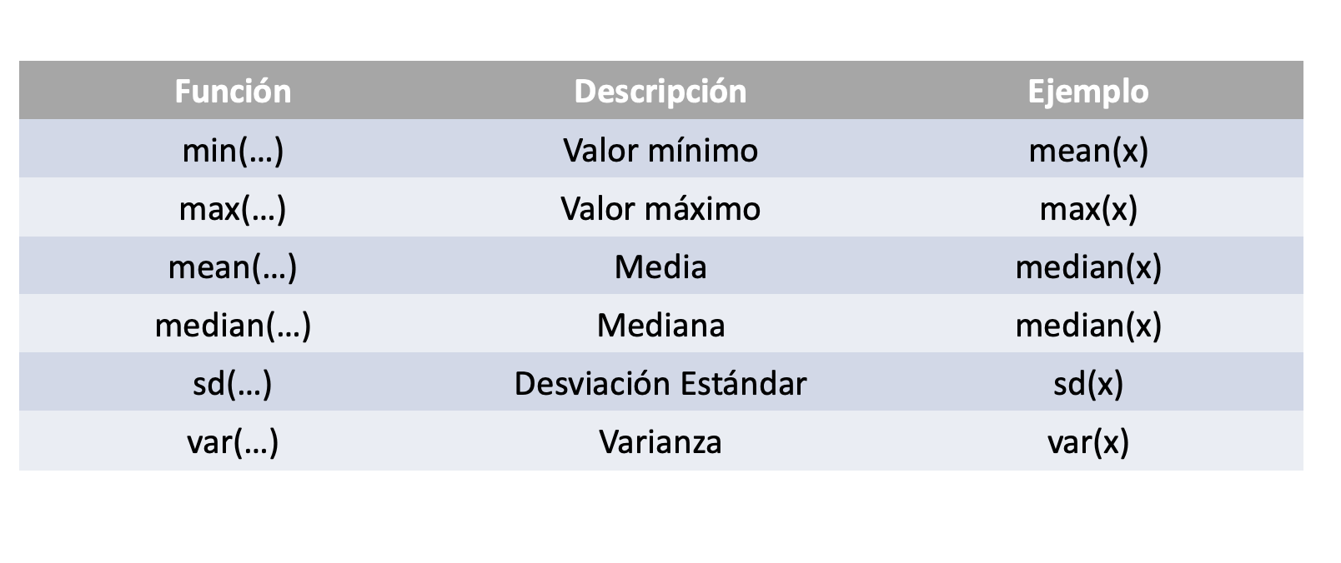
Funciones estadísticas para los vectores
help(package = stats)

Slide 10
Entradas de una matriz
A[1,1]
Para referirse a las entradas de una matriz utilizamos índices, de la forma (i,j) donde:
i es la fila
j es la columna
1 | 2 | 3 | 4
5 | 6 | 7 | 8
9 | 10 | 11 | 12
13 | 14 | 15 | 16
A =

Slide 11
Entradas de una matriz
columna 3
1 | 2 | 3 | 4
5 | 6 | 7 | 8
9 | 10 | 11 | 12
13 | 14 | 15 | 16
A =
fila 4
A[4 , 3]

Slide 12
Subconjuntos de matrices
A[1, ]
A[ , 2]
1 | 2 | 3 | 4
5 | 6 | 7 | 8
9 | 10 | 11 | 12
13 | 14 | 15 | 16
1 | 5 | 9 | 13
2 | 6 | 10 | 14
3 | 7 | 11 | 15
4 | 8 | 12 | 16
Filas
Columnas

Slide 13
Subconjuntos de matrices
A[1:2, ]
A[ 1:2, 2:3]
1 | 2 | 3 | 4
5 | 6 | 7 | 8
9 | 10 | 11 | 12
13 | 14 | 15 | 16
1 | 5 | 9 | 13
2 | 6 | 10 | 14
3 | 7 | 11 | 15
4 | 8 | 12 | 16
Filas
Columnas

Slide 14
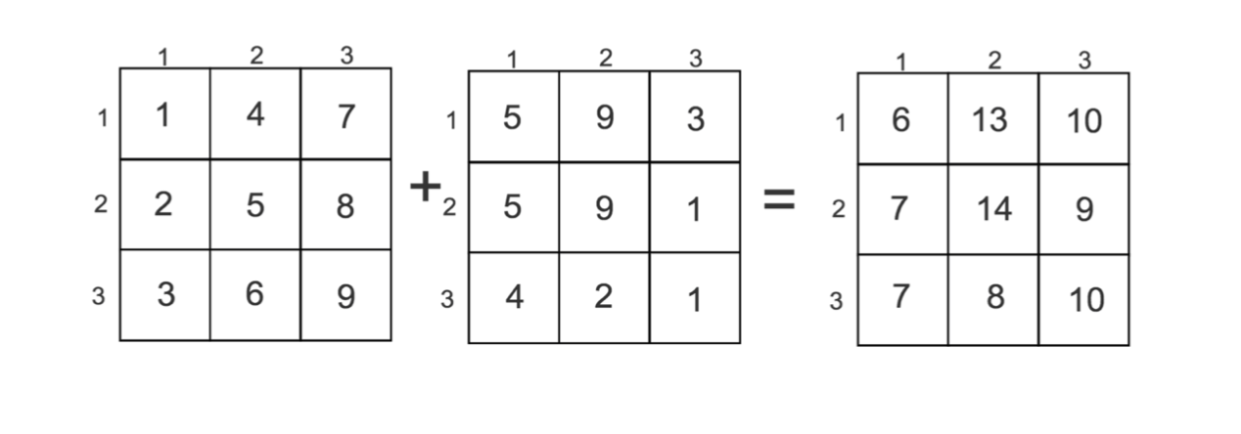
Aritmética de matrices

Slide 15
Documentos autoreproducibles
Este término proviene del mundo de la investigación científica en donde una investigación es considerada reproducible o replicable si existe información suficiente para que un grupo de investigadores independientes con nuevos datos, siguiendo el procedimiento indicado, puedan obtener los mismos resultados que la investigación original.

Slide 16
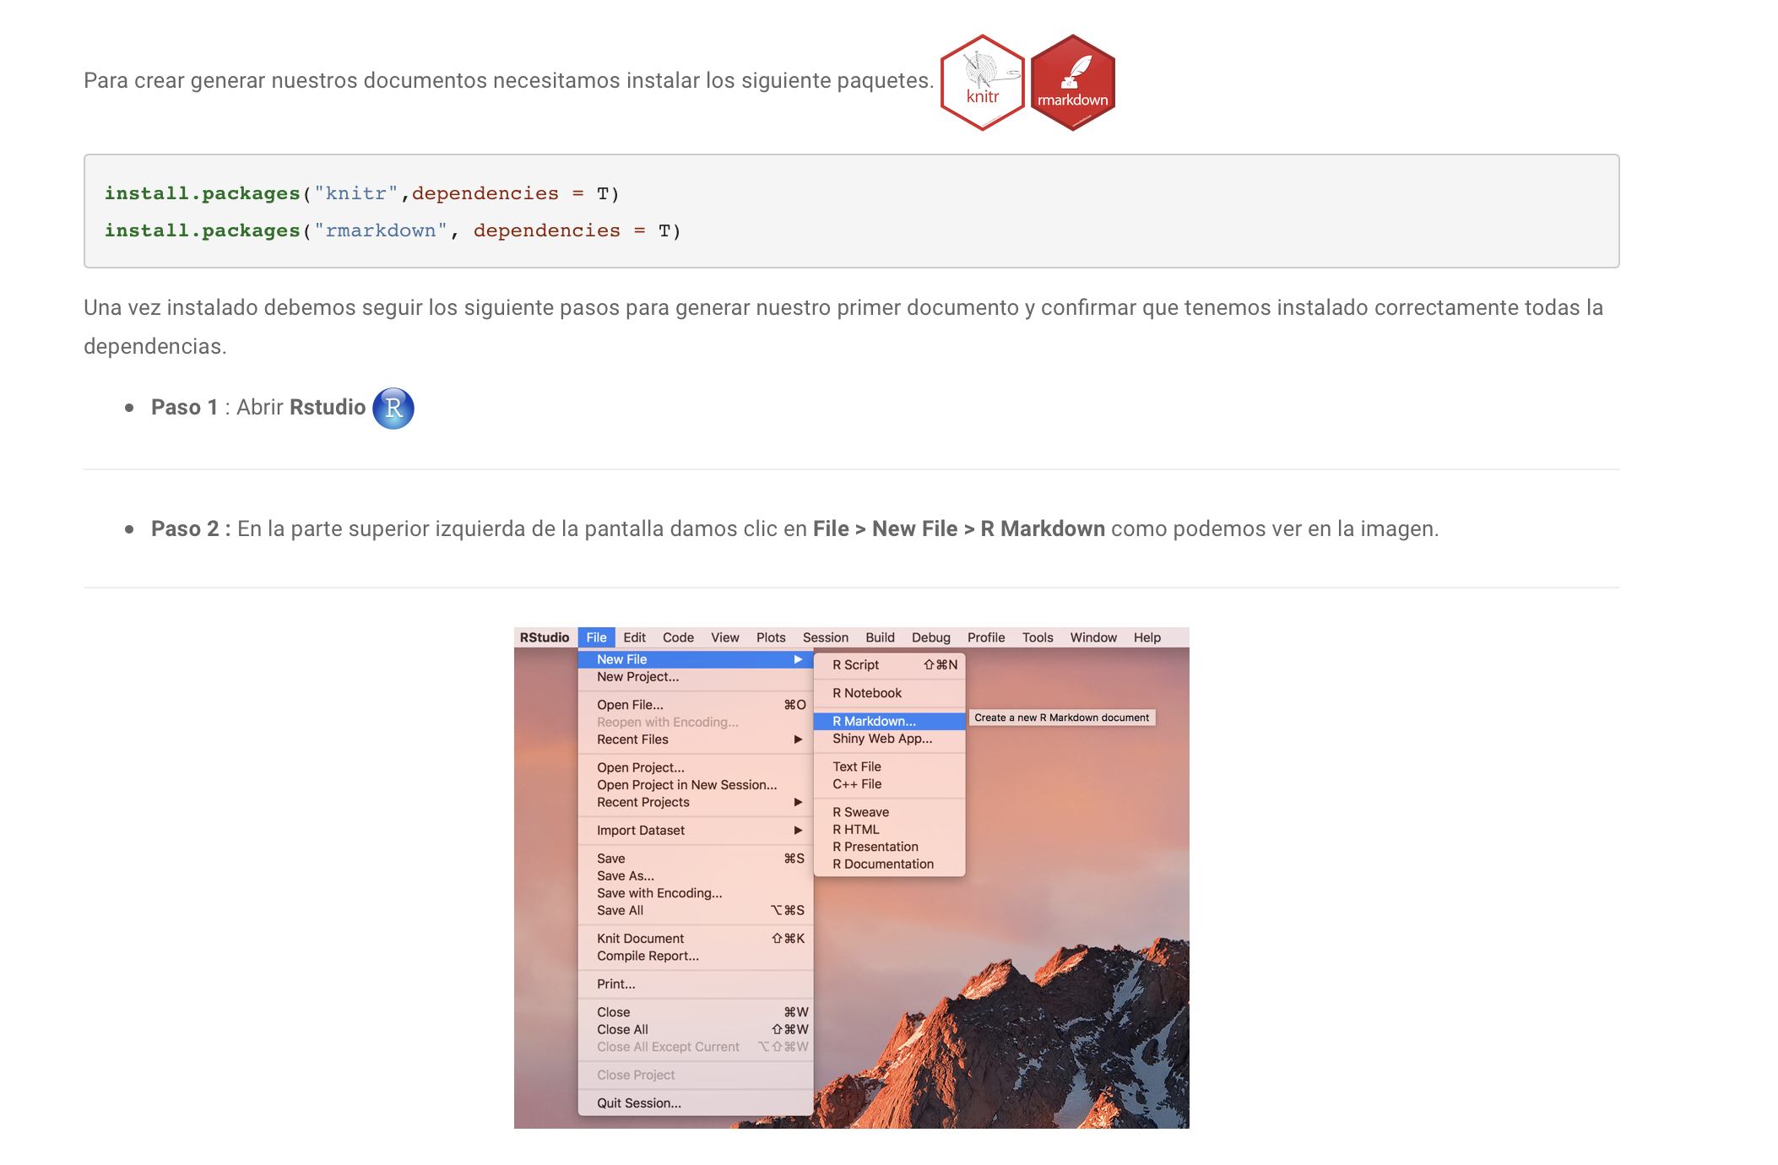
Pasos para generarlos

Slide 17
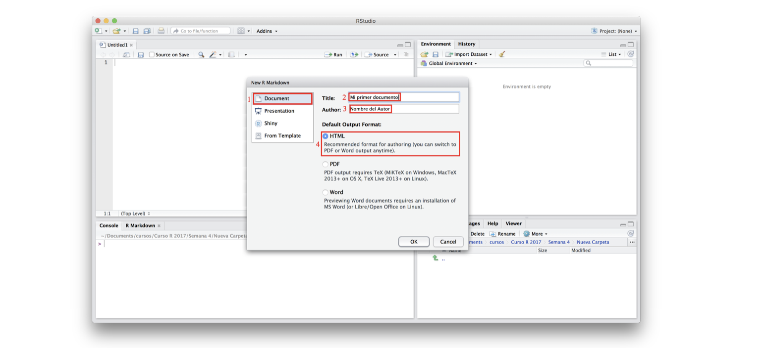
Pasos para generarlos

Slide 18
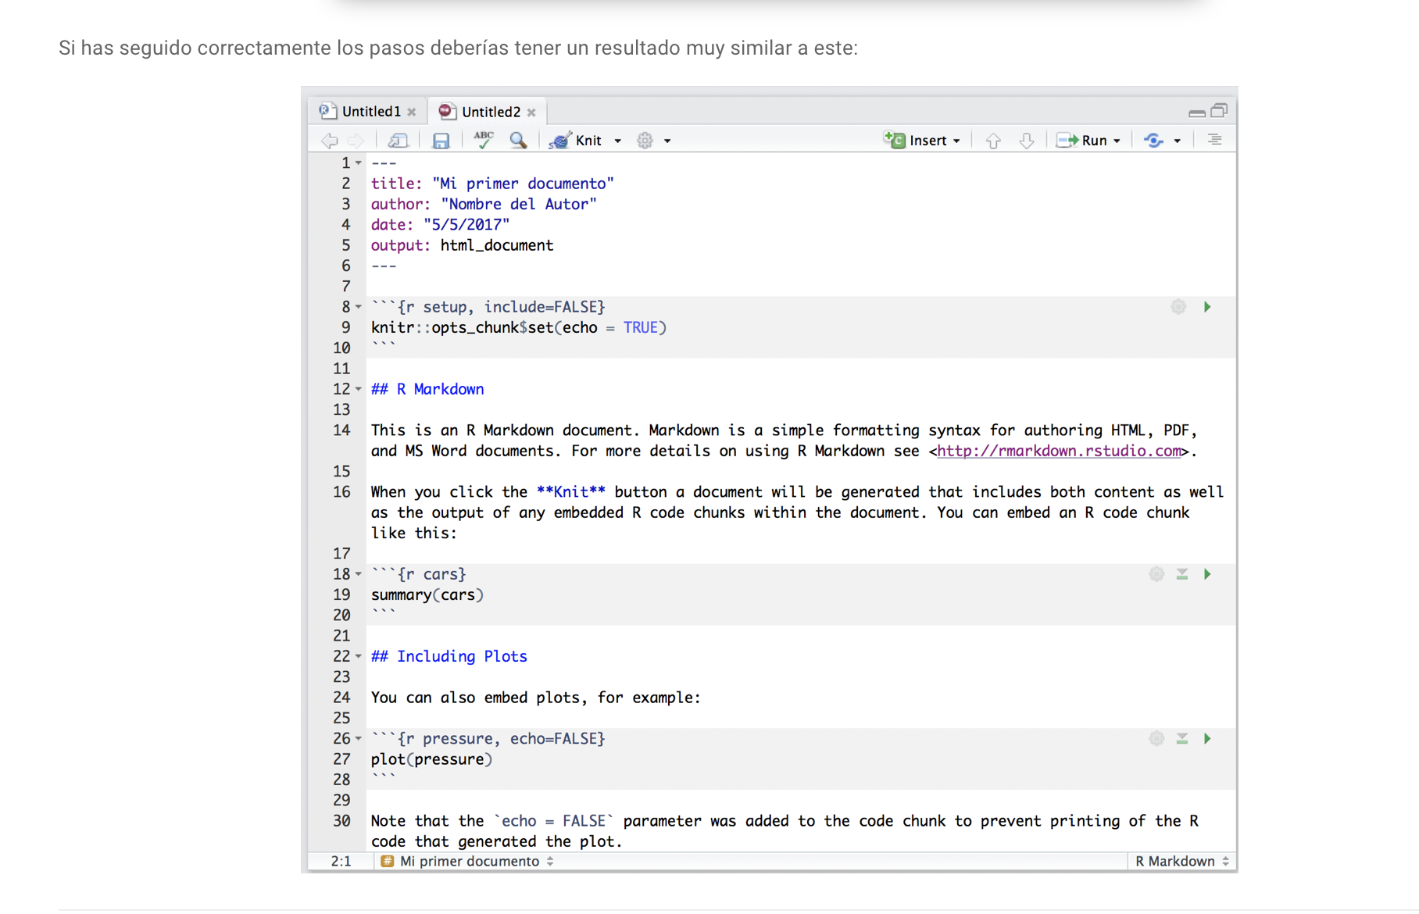
Pasos para generarlos

Slide 19
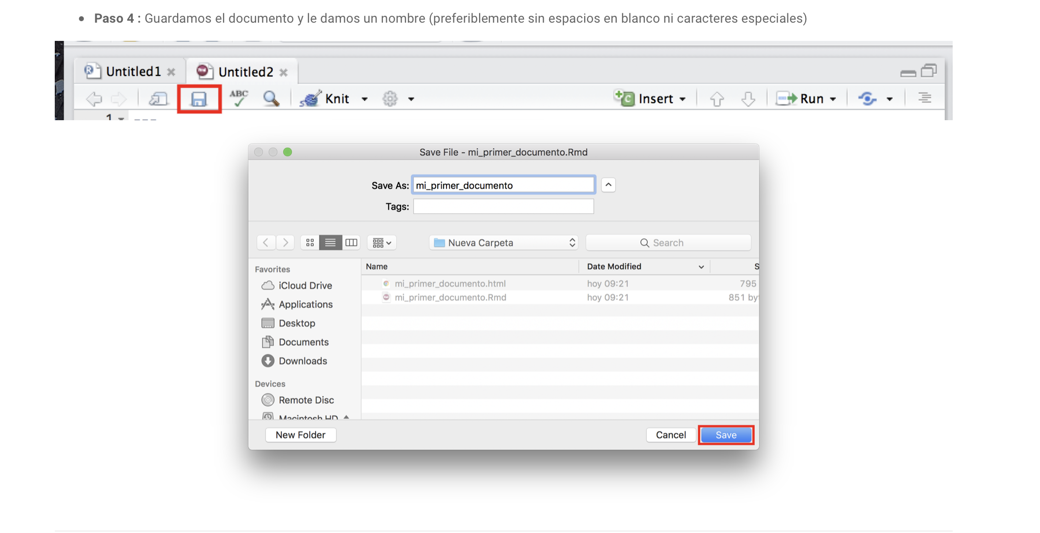
Pasos para generarlos

Slide 20
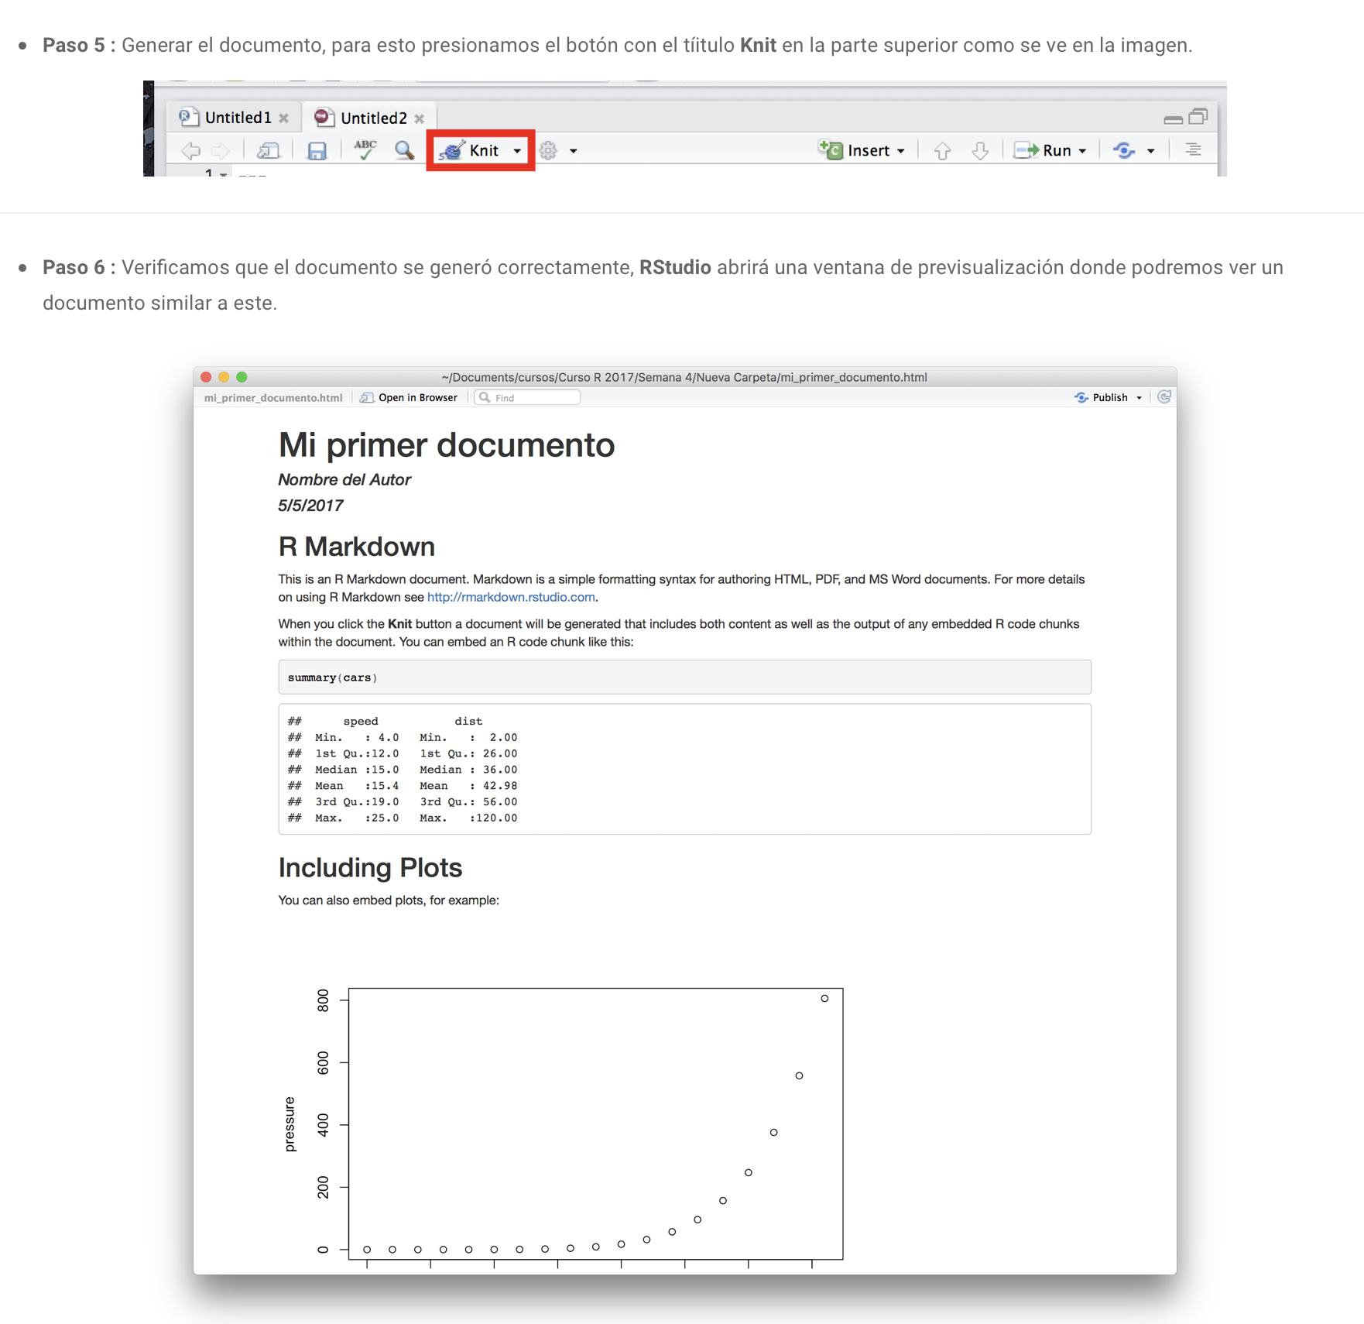
Pasos para generarlos

Slide 21
Muchas gracias!

